Slide 1






НАЗВАНИЕ ПРОЕКТА
Work’n’Coffee
1

Slide 2

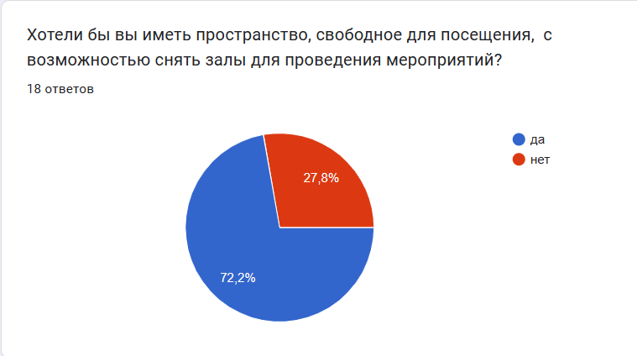

АКТУАЛЬНОСТЬ ПРОЕКТА

Slide 3

ЦЕЛЕВАЯ АУДИТОРИЯ
Студенты ВУЗов и колледжей, школьники старших классов 17-27 лет. Ребята, нуждающиеся в месте для учебы и работы. Парни и девушки.
3

Slide 4

ПРОБЛЕМА
Пространство, состоящее из общей бесплатной зоны (где можно взять что-нибудь перекусить) и платных комнат, которые можно снять для проведения мероприятий.
В настоящее время такие места чаще всего разделены: либо есть бесплатные кофейни и кафе, либо пространства с возможностью снять комнаты за деньги.
4

Slide 5

РЕШЕНИЕ
Создать пространство, похожее на “Зеленую улицу” и “Кафедру” в городе Томск.
Сейчас наша команда решает территориальные параметры.
5

Slide 6
ЦЕННОСТЬ, ЦЕННОСТНОЕ ПРЕДЛОЖЕНИЕ
Мы, компания Work’n’Coffee
помогаем активным и ответственным студентам
в ситуации с определением места для учебы и работы.
Решаем проблему совмещения бесплатной и платной зон.
С помощью нашего пространства
помогаем улучшить процесс обучения или работы.
6

Slide 7
РЫНОК
РЫНОК, его объем, рост и уровень конкуренции;
Мы работаем на рынке B2C
Наша ЦА – это студенты ВУЗов, колледжей и школьники старших классов
Наше решение будет стоить YY рублей - это ХХ*YY рублей (находимся в процессе)
Сегменты А и B - Х1Х1 рублей (доля от предыдущей суммы)
Сможем заработать в первый год - Х2Х2 рублей (доля от доли)
7

Slide 8
БИЗНЕС-МОДЕЛЬ
БИЗНЕС-МОДЕЛЬ – как мы зарабатываем или планируем;
Мы будем делать приложение/товар и т.д.
Это будет стоить ХХ рублей
У нас будут покупать вот это
Бизнес-модель
Дополнительно мы можем зарабатывать на центре печати, центре канцелярии
8

Slide 9
ТЕКУЩИЕ РЕЗУЛЬТАТЫ
Мы провели опрос Актуальности проекта
Частично заполнили паспорт проекта
Частично заполнили презентацию проекта

Slide 10
КОМАНДА СТАРТАПА
РОЛЬ | ФАМИЛИЯ ИМЯ | ФОТО
ЛИДЕР (CEO) | Щербинина Маргарита
Дизайнер | Галиулина Людмила
Разработчик | Сопина Мария
Экономист | Веселова Любовь
10

Slide 11

ПЛАНЫ РАЗВИТИЯ
Планы развития, основные укрупненные задачи
план-график на ближайшие 2-4 недели
ЧТО ДЕЛАЕМ | СРОК | ОТВЕТСТВЕННЫЙ
1) Опросник Актуальности | До 01.11.23 | Щербинина Маргарита
2) Заполнить паспорт проекта | До 14.11.23 | Сопина Мария
3) Решить территориальный вопрос | До 07.11.23 | Веселова Любовь, Галиулина Людмила
11

Slide 12

КОНТАКТЫ ЛИДЕРА
Щербинина Маргарита:
Телефон: 89539197525
Почта: ritalovesshrek@yandex.ru
12

